Slide 1
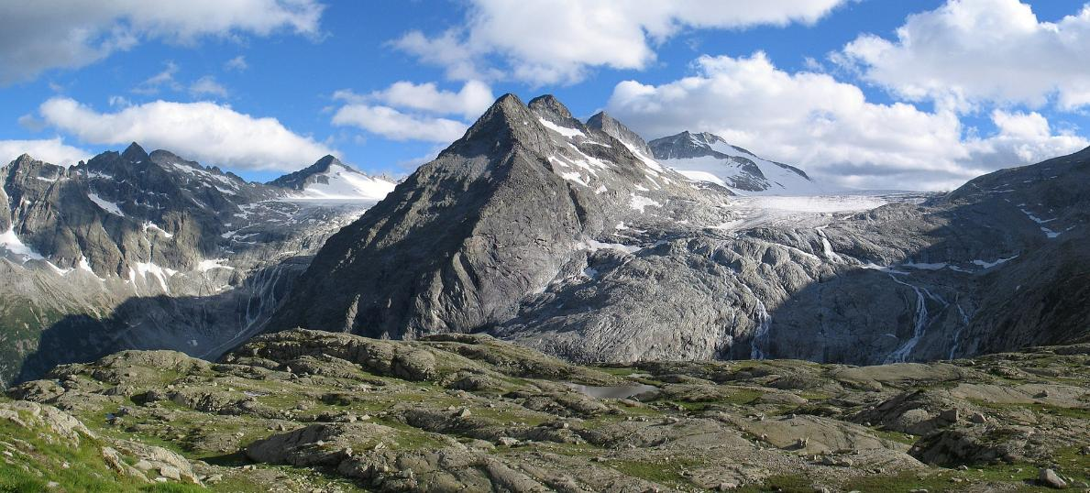
Parc naturel provincial de ll'Adamello-Brenta
Parco naturale provinciale dell'Adamello-Brenta

Slide 2
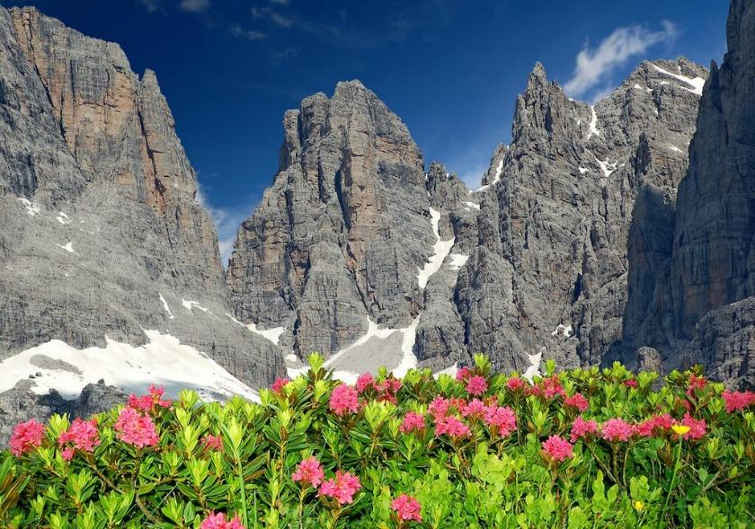
Le parc naturel Adamello Brenta comprend la plus grande partie du massif de l'Adamello-Presanella ainsi que le massif de Brenta qui entourent le Val Rendena à l'ouest, à l'est et au nord.

Slide 3
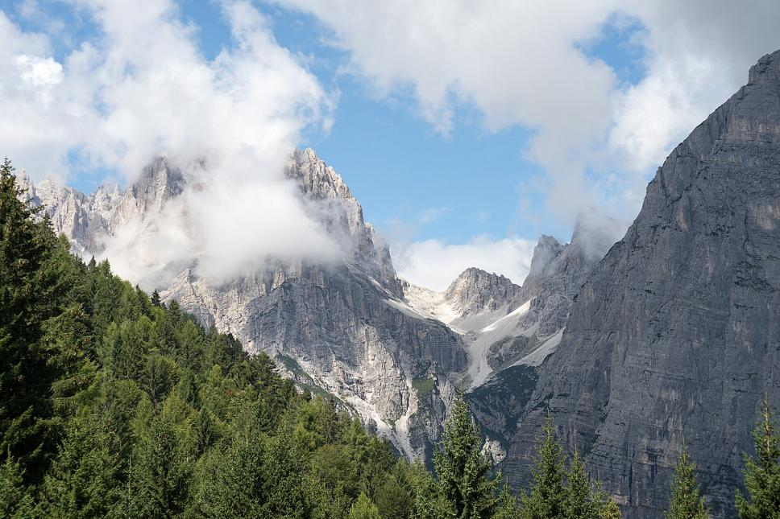
Croz dell'Altissimo - Malga Andalo, Pian dei Casinati (TN) Italia

Slide 4
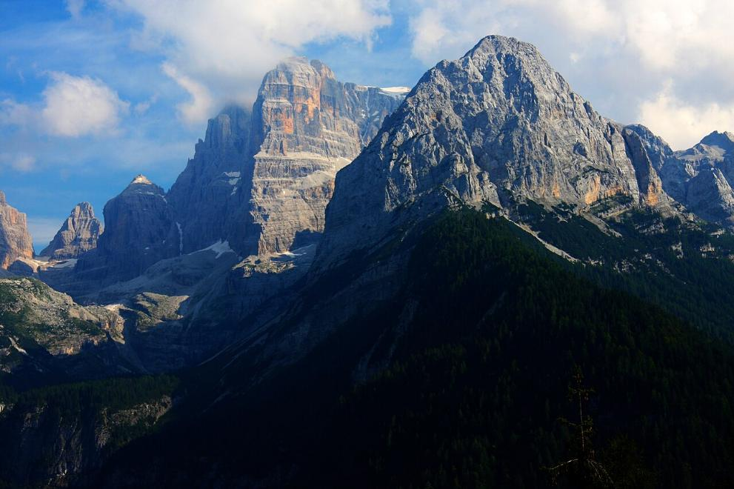
Crozzon di Brenta du Val Rendena

Slide 5
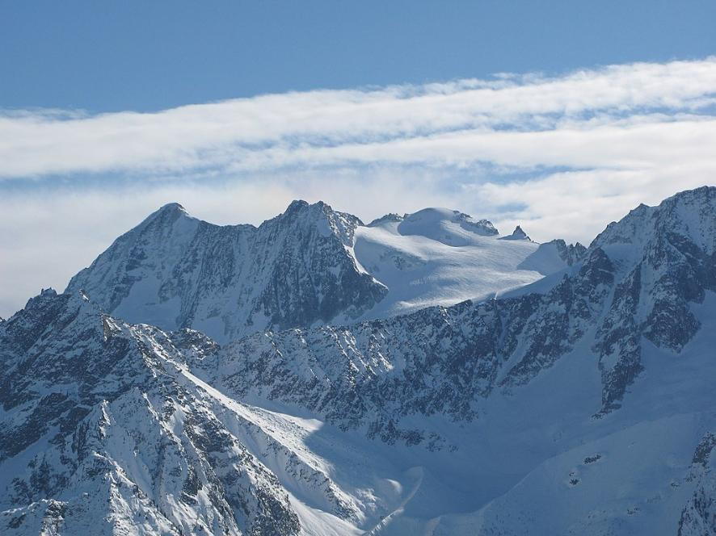
Cima Presanella 3556m

Slide 6
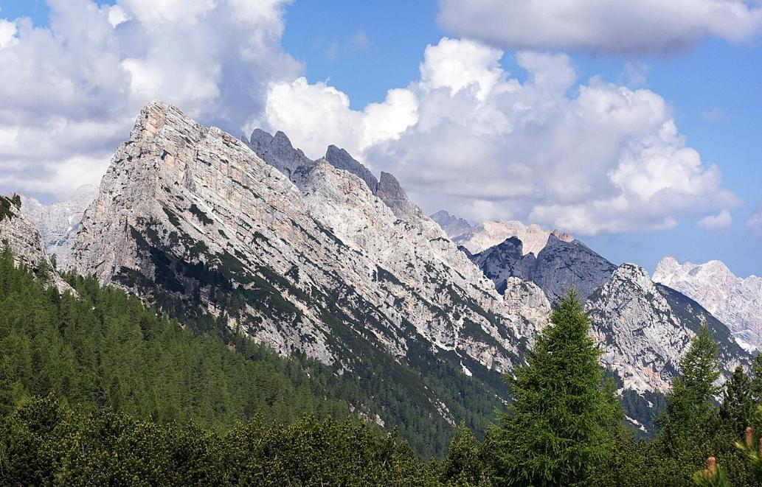
Crête du Pomagagnon.

Slide 7
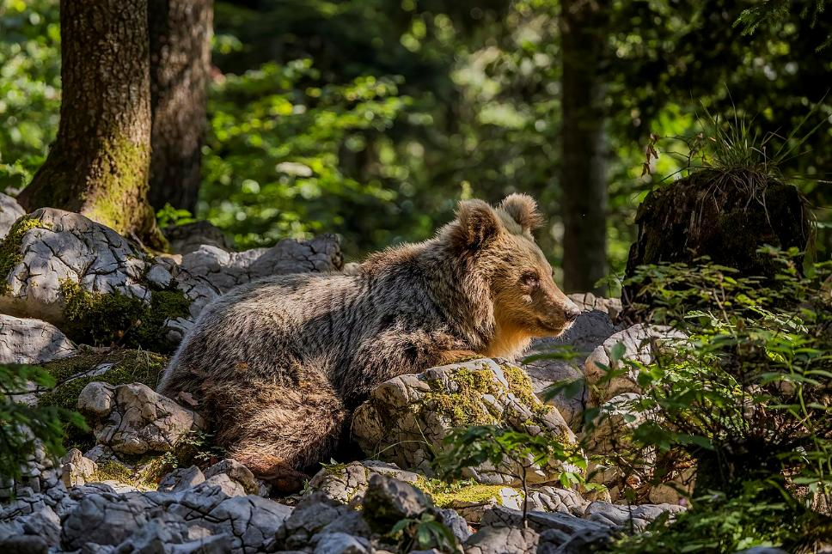
Ours brun.

Slide 8
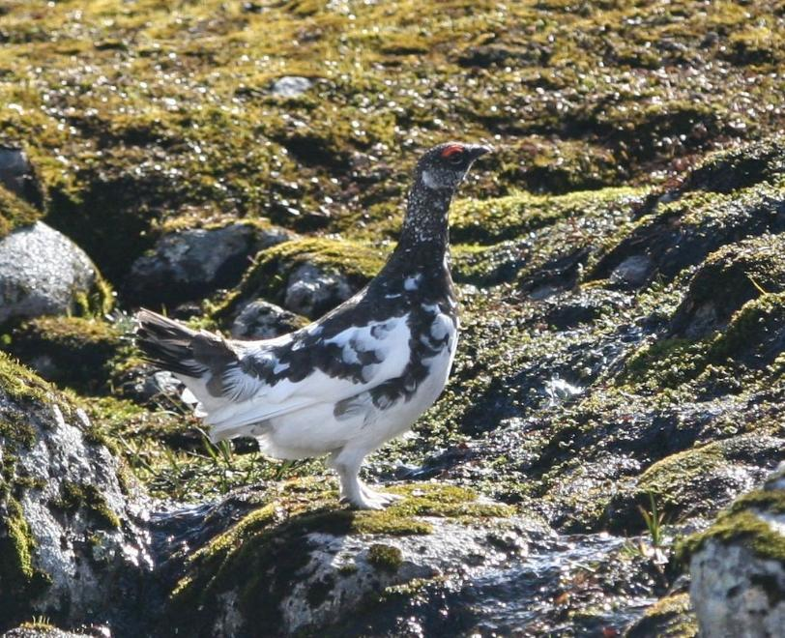
Lagopède alpin.

Slide 9
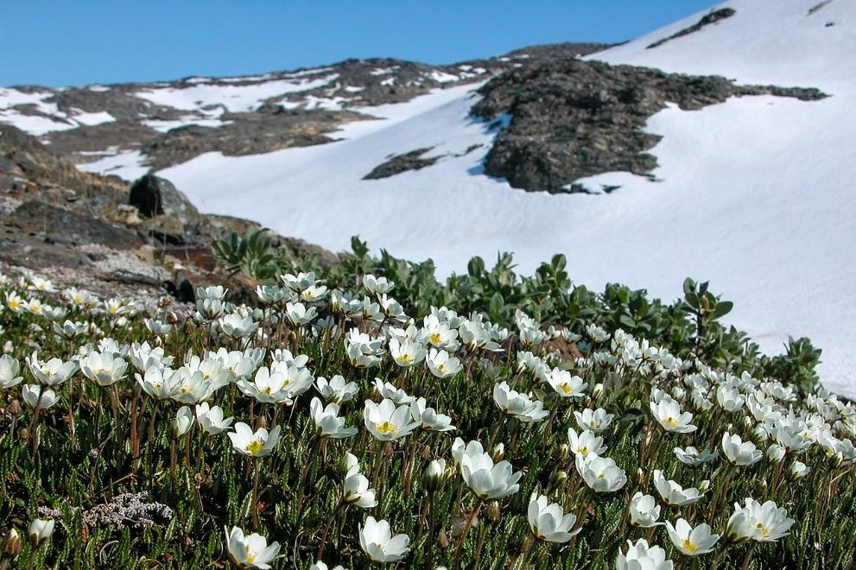
Dryade à huit pétales.

Slide 10

Parc naturel provincial dell'Adamello-Brenta

Slide 11
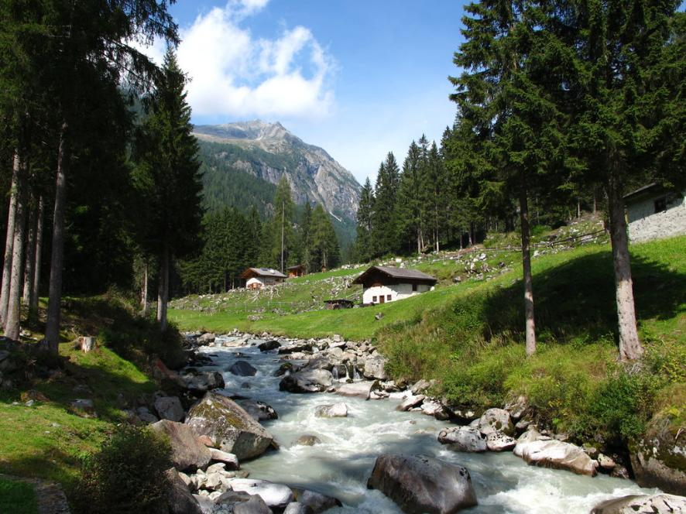
Parc naturel provincial dell'Adamello-Brenta

Slide 12
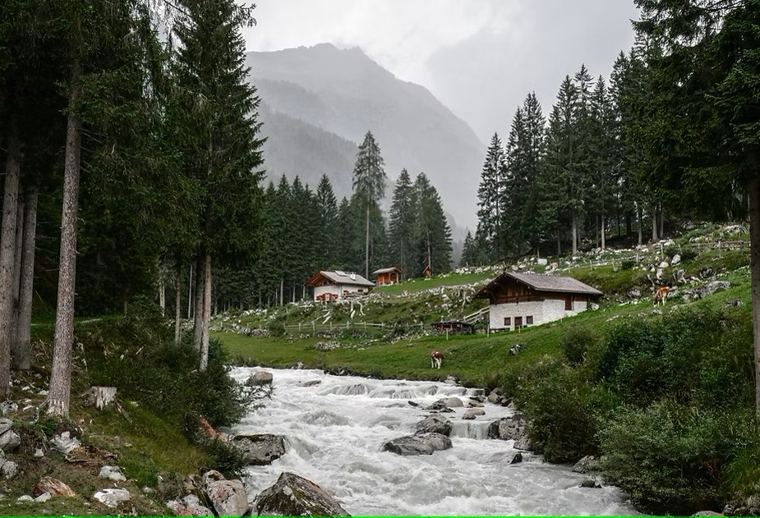
Le Val di Genova

Slide 13
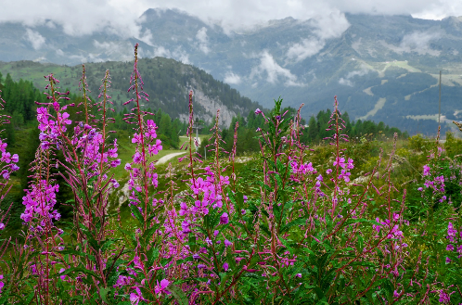
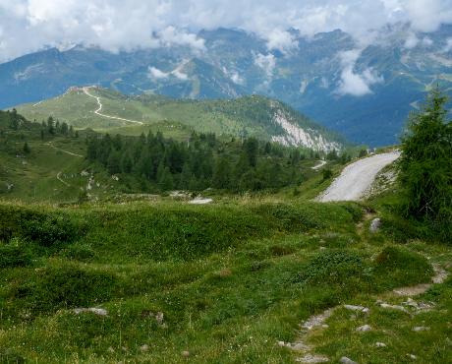
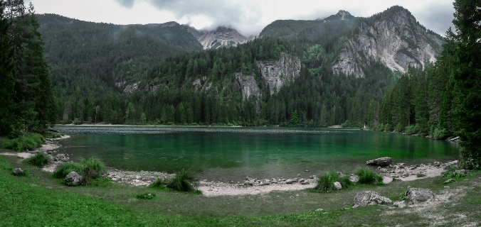

Slide 14
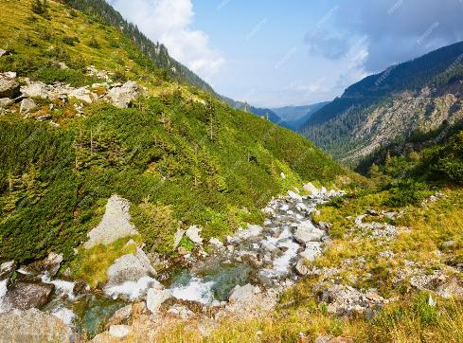
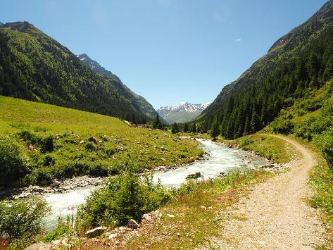

Slide 15
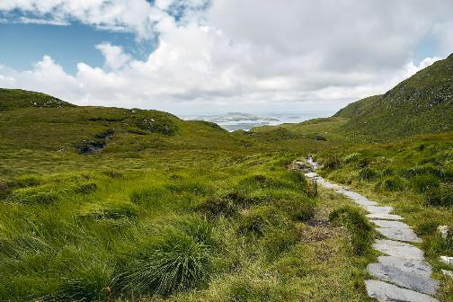
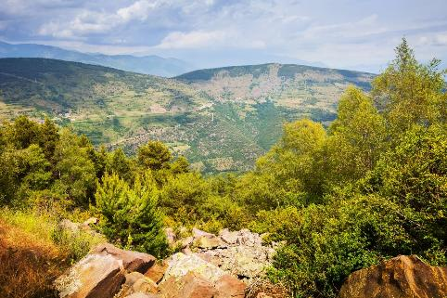

Slide 16
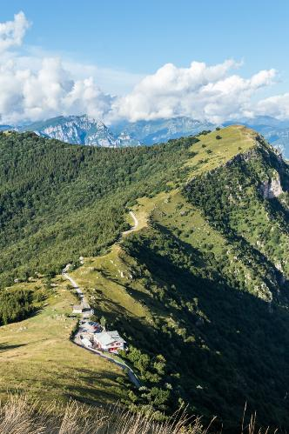
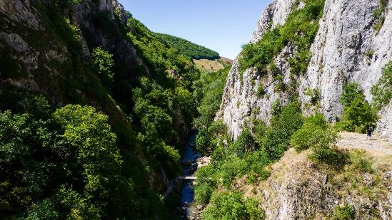

Slide 17

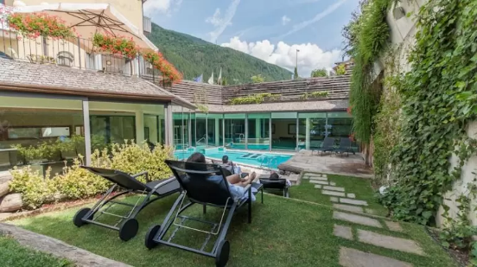
les vacances bien-être dans le parc naturel Adamello Brenta

Slide 18
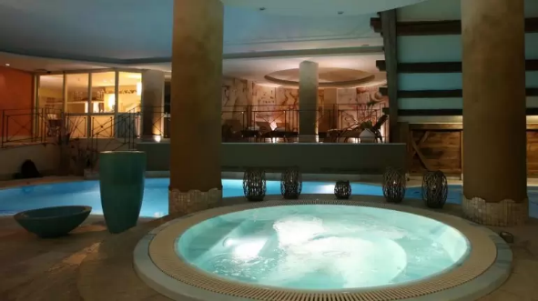
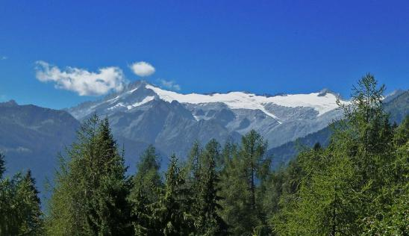
Les vacances bien-être dans le parc naturel Adamello Brenta

Slide 19
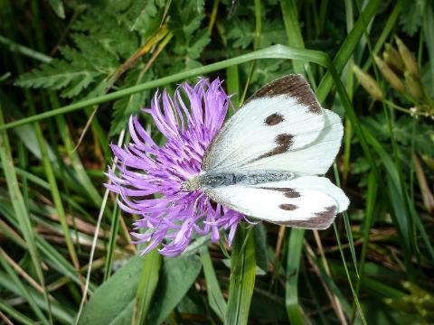
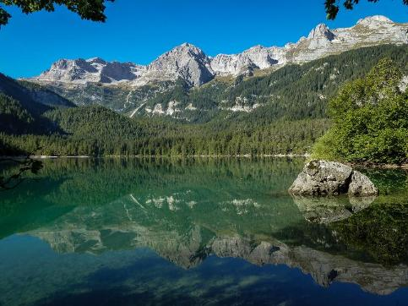

Slide 20
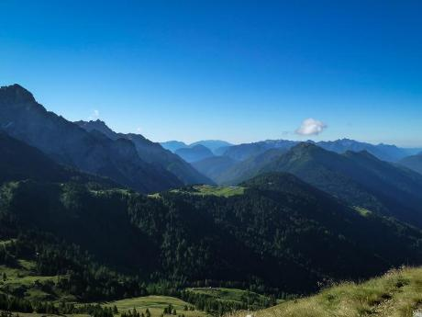
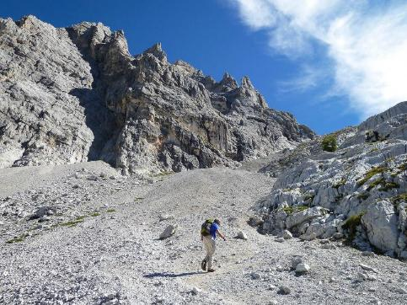

Slide 21
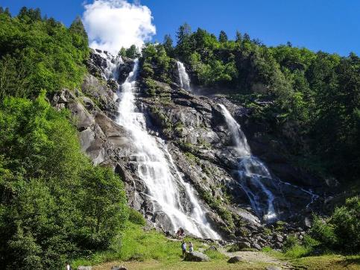
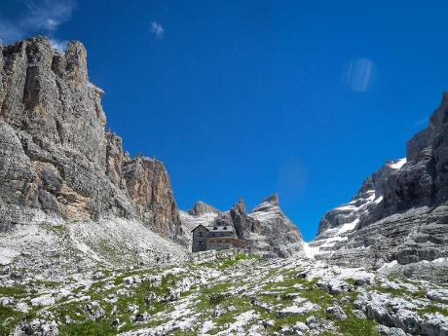

Slide 22
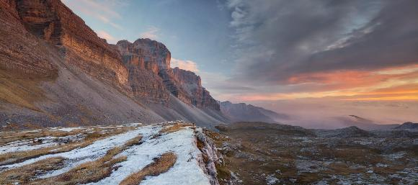
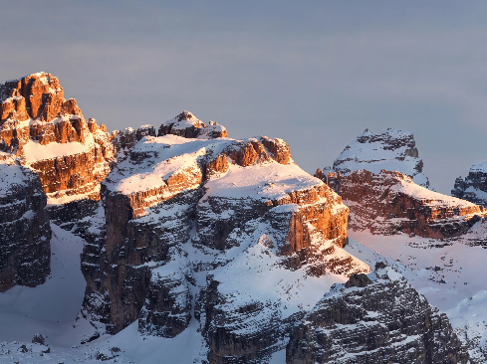

Slide 23
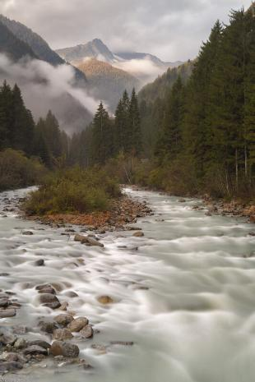
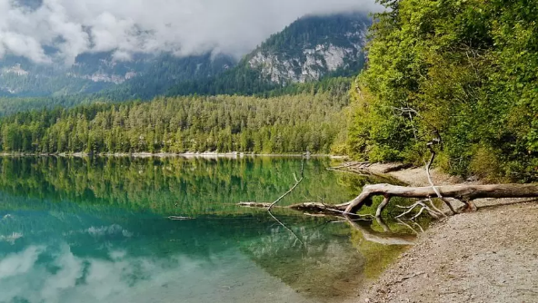

Slide 24
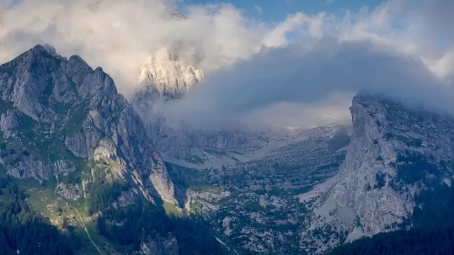
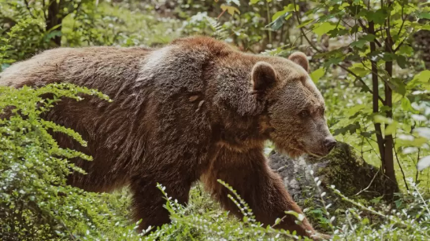

Slide 25

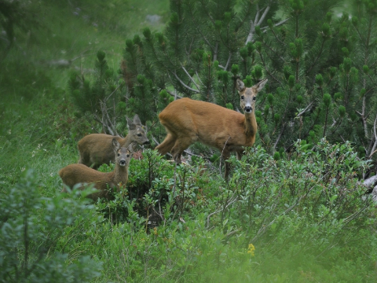

Slide 26
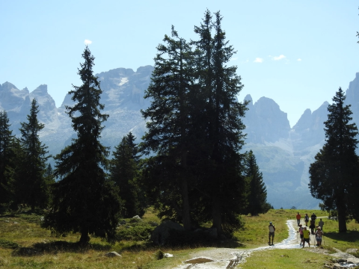
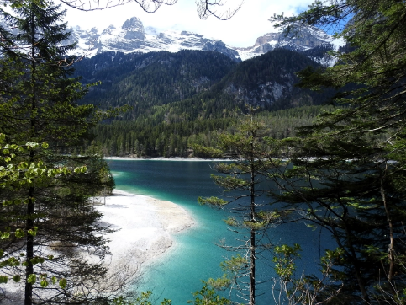

Slide 27

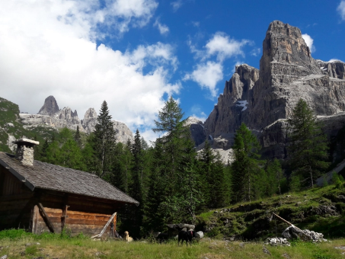
Sur une suggestion De JackDidier
Lorient Vous A Présenté Le Parc Naturel Adamello Brenda (Italie )
Les Images et Le Son Du Net
Daniel

